Slide 1
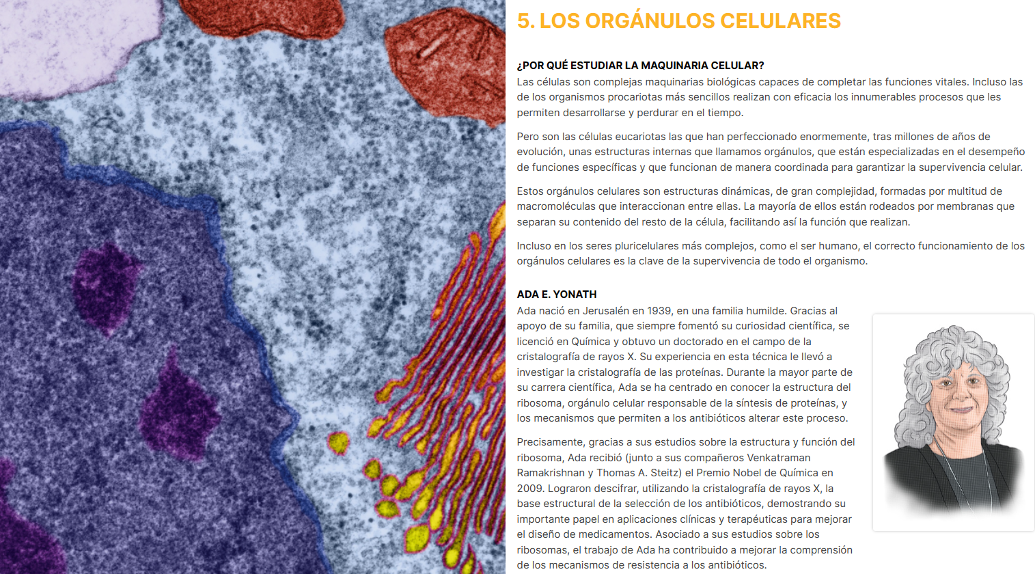
5.- LOS ORGÁNULOS CELULARES

Slide 2
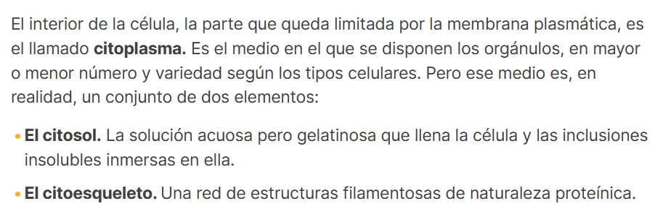
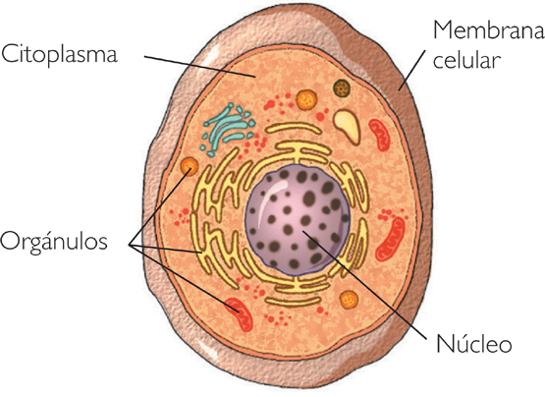

Slide 3
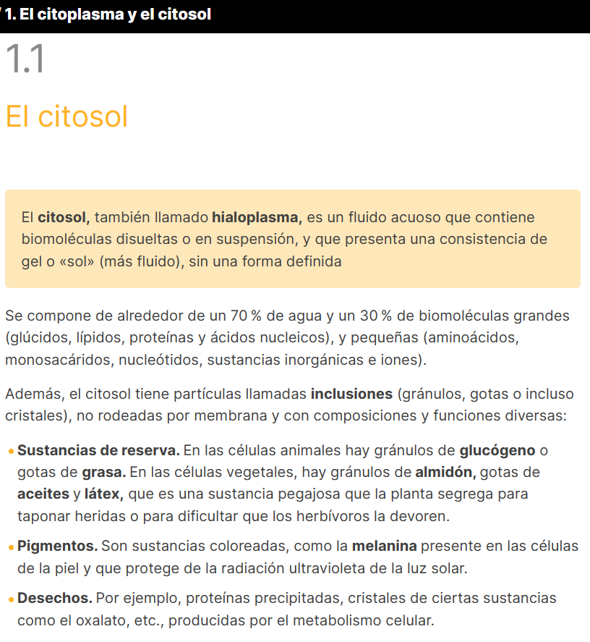
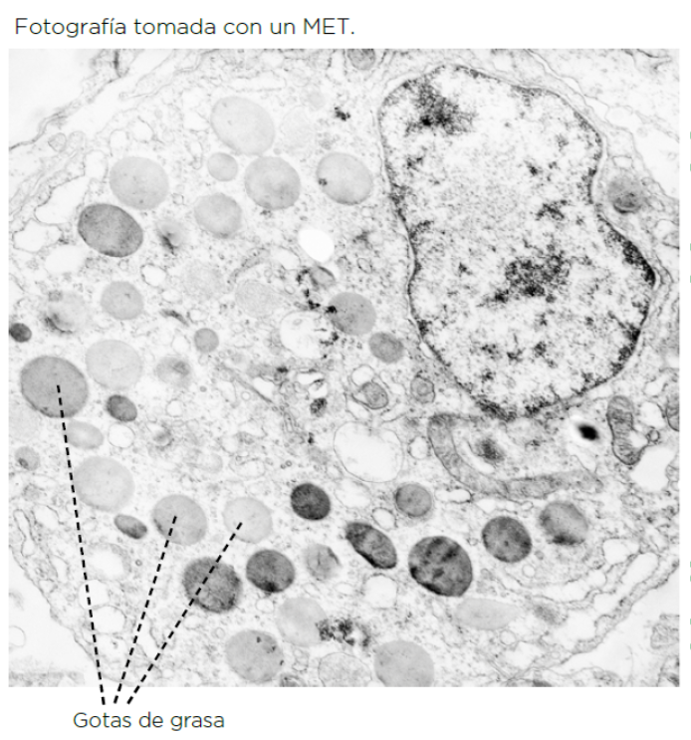

Slide 4
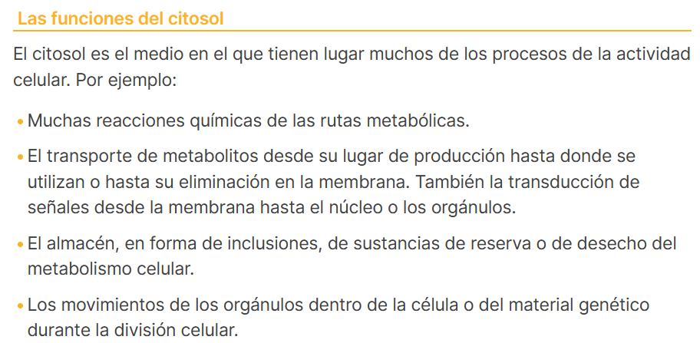

Slide 5
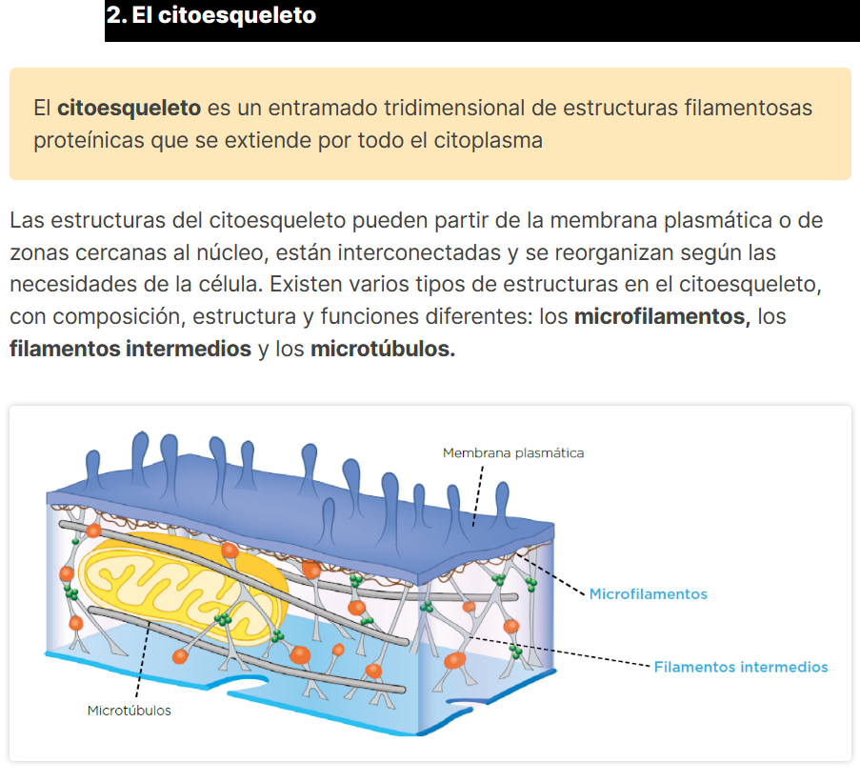
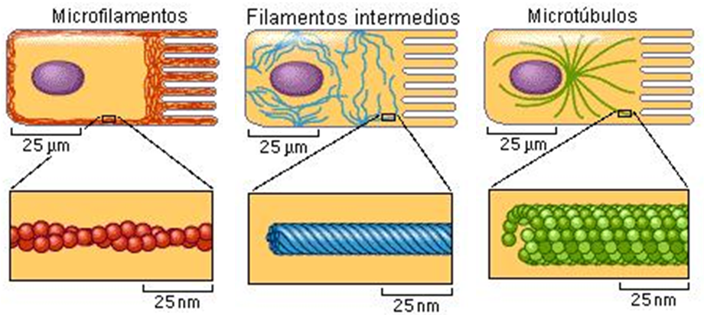

Slide 6
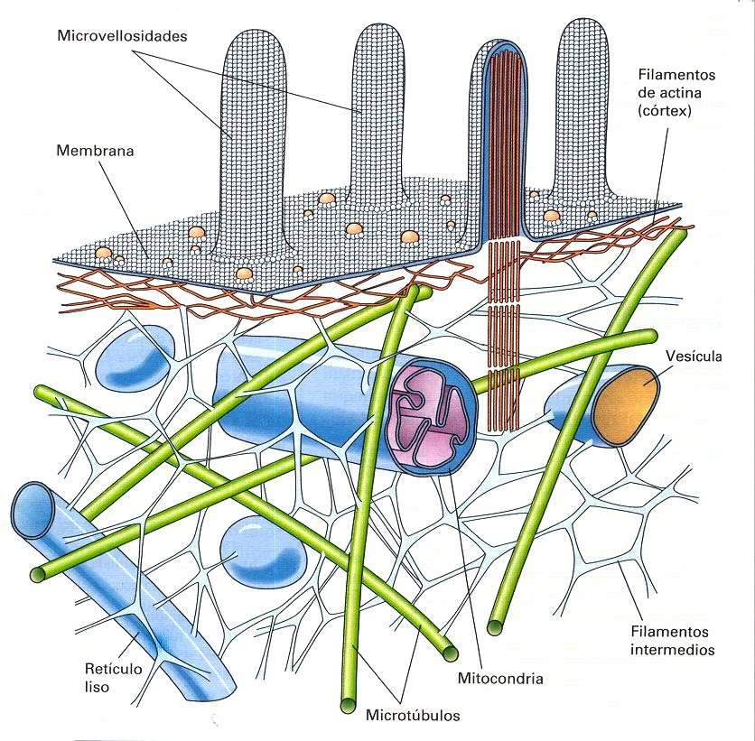
Micro

Slide 7
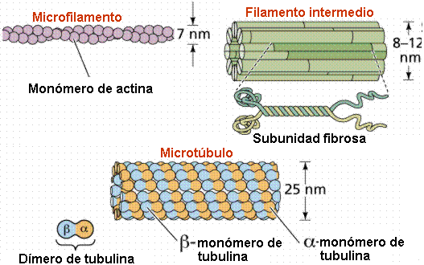

Slide 8
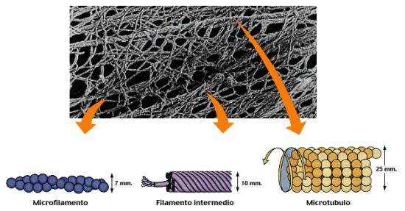

Slide 9
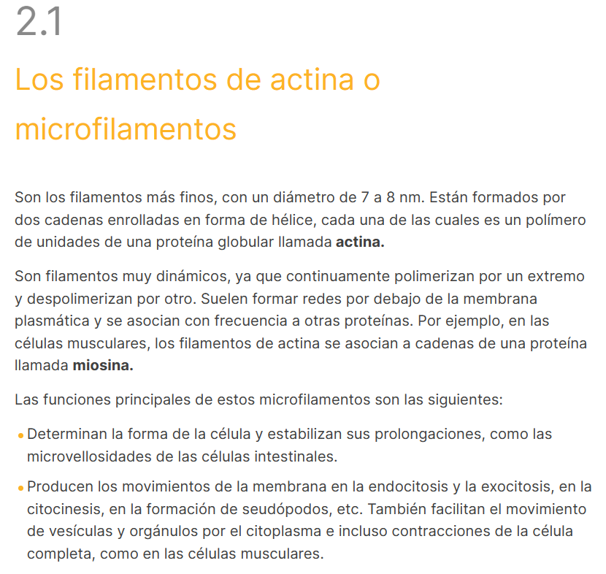
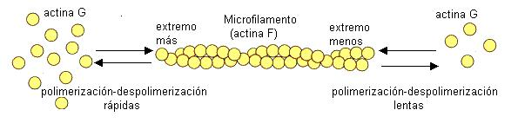
7 a 8 nm

Slide 10
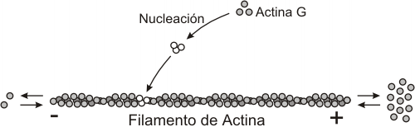
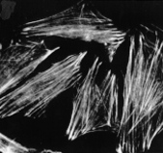
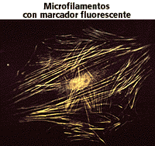
F

Slide 11
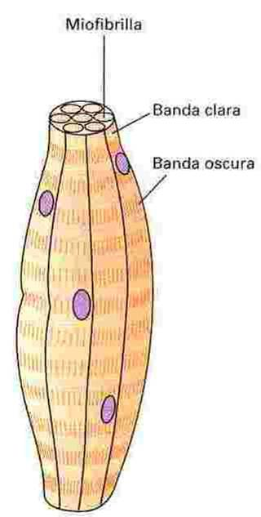
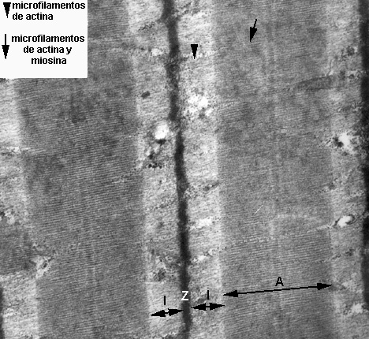
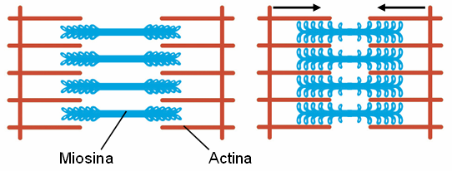
CÉLULA MUSCULAR
CÉLULA MUSCULAR

Slide 12
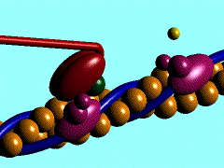
Miosina
Actina

Slide 13
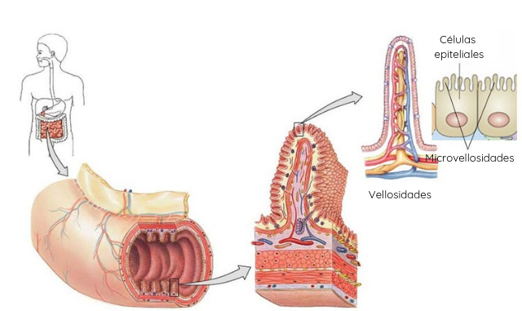
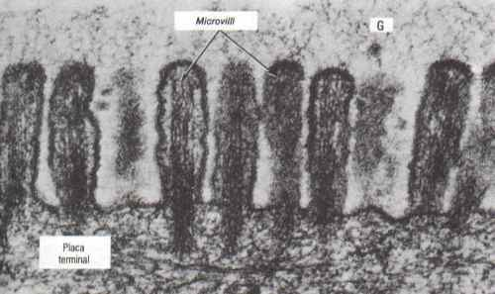
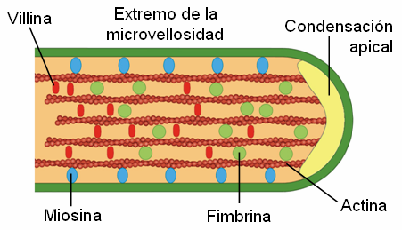

Slide 14
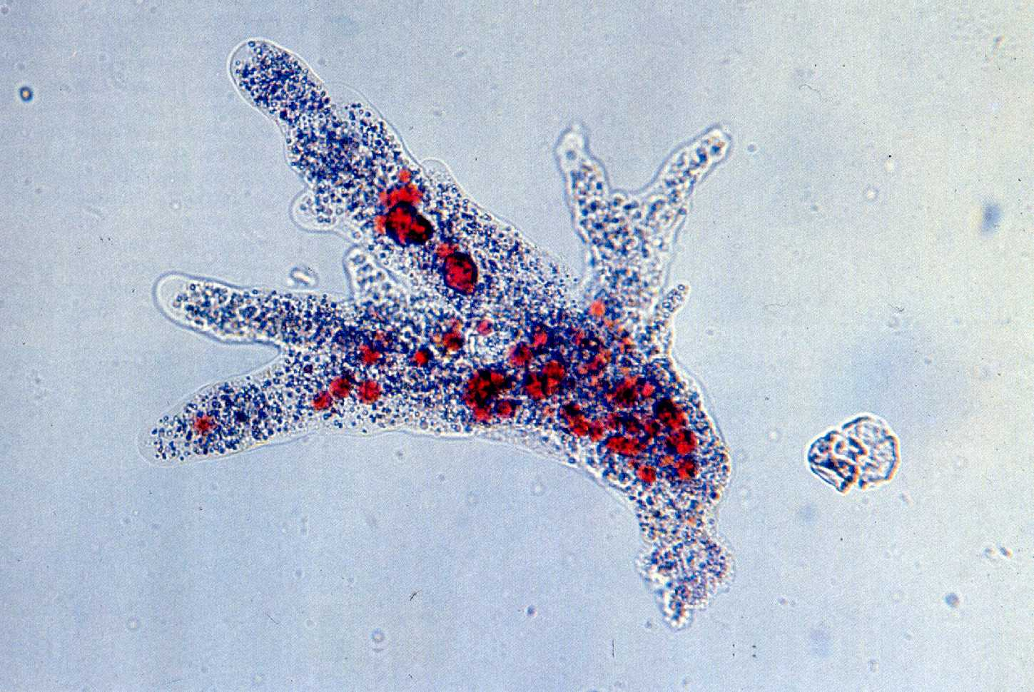
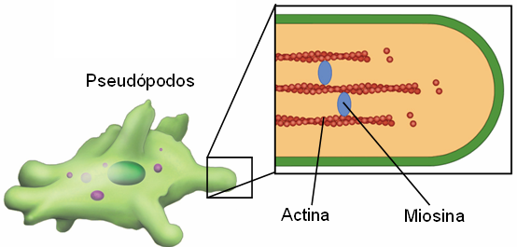

Slide 15
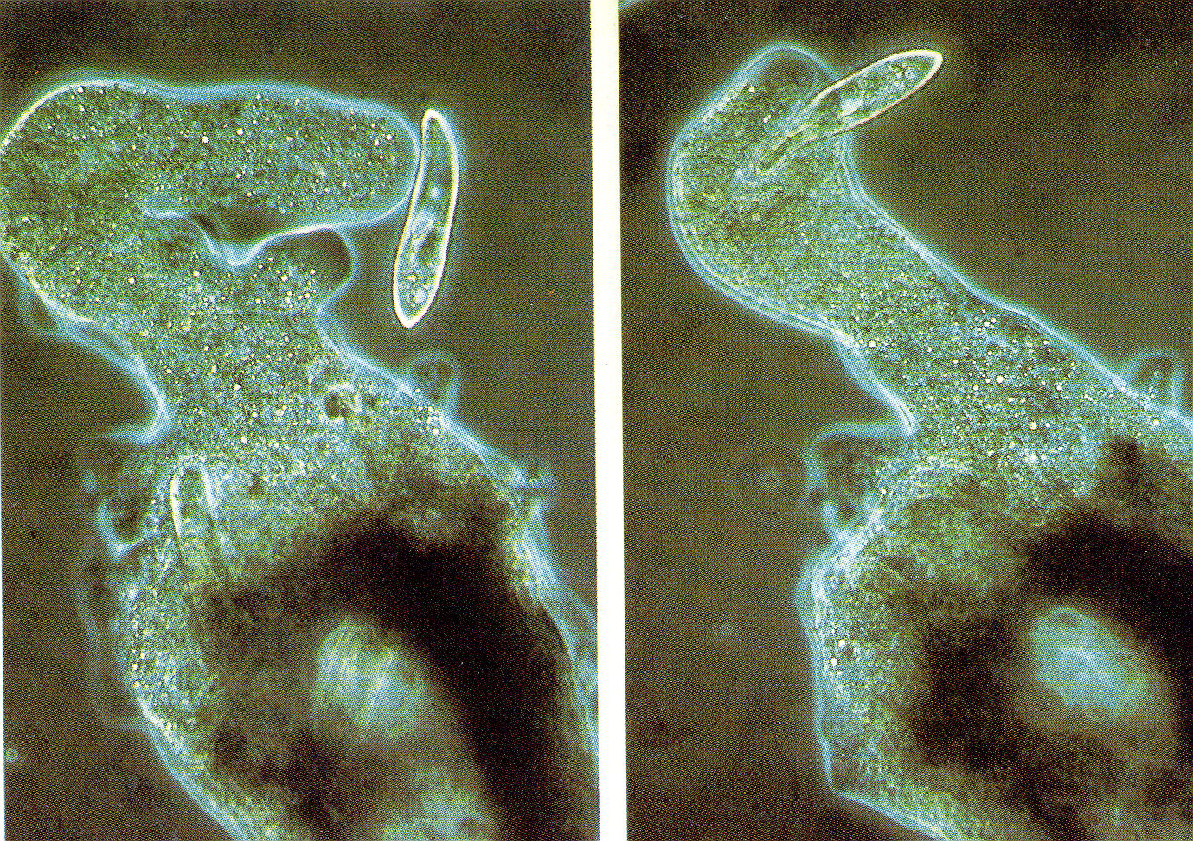

Slide 16
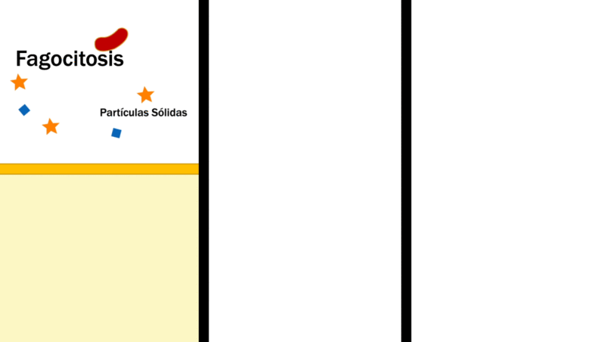

Slide 17
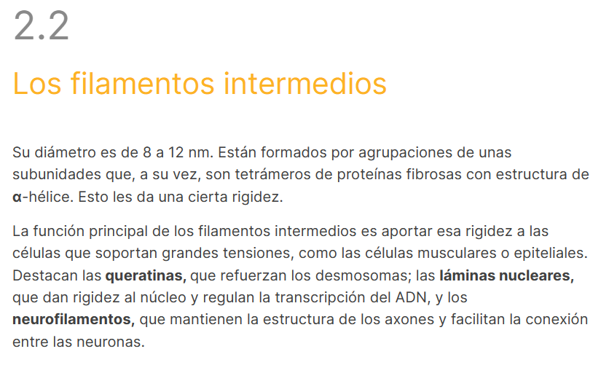
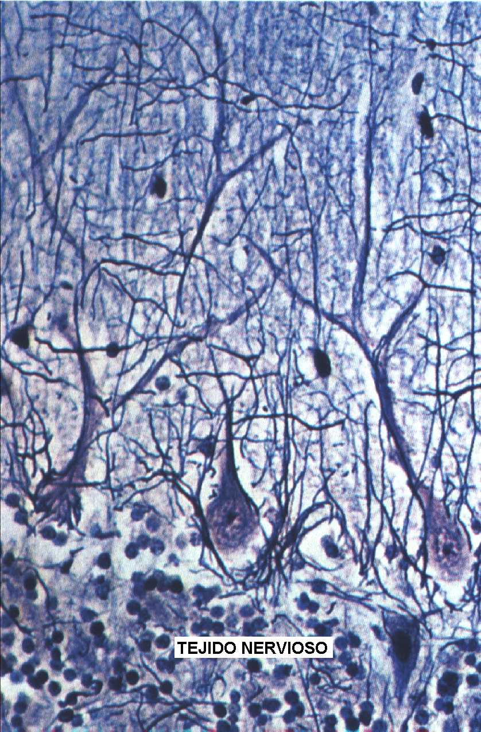
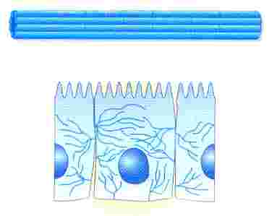
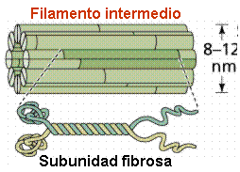
Neurofilamentos
Filamentos de queratina

Slide 18
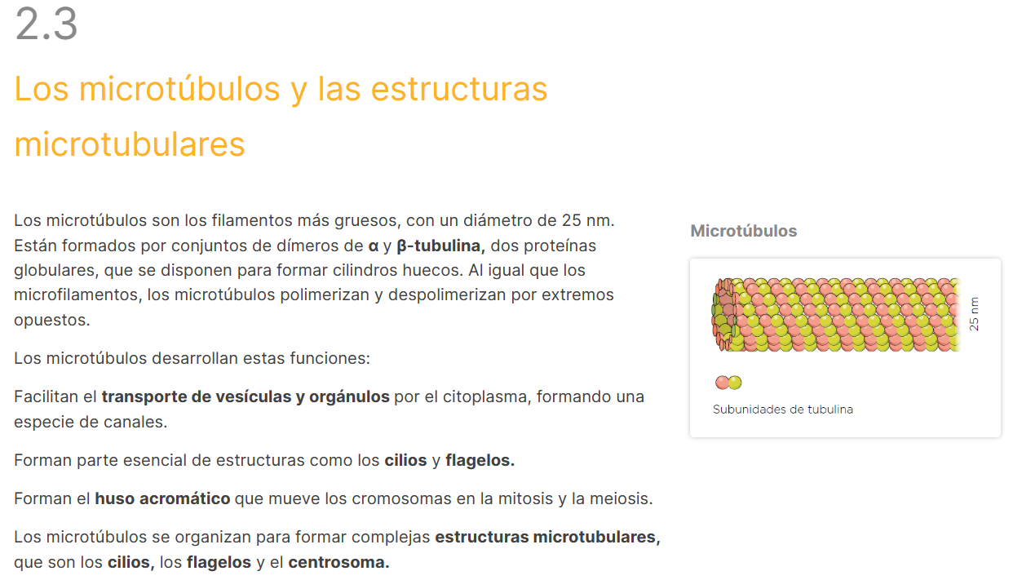
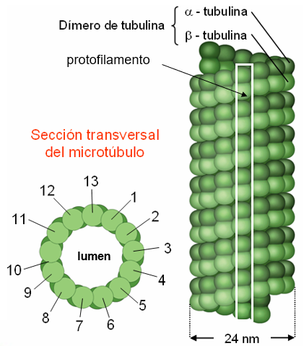
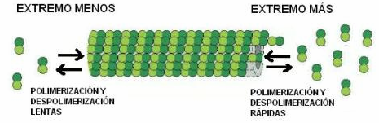
Un microtúbulo está formado por 13 protofilamentos.

Slide 19
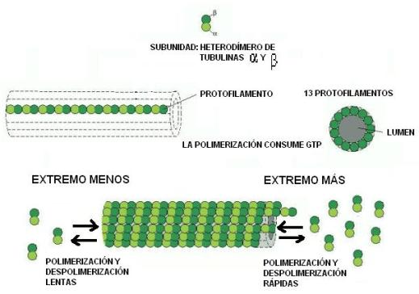

Slide 20
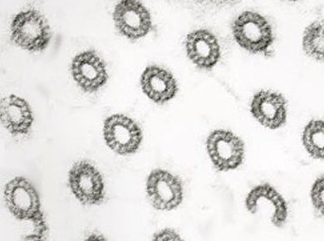
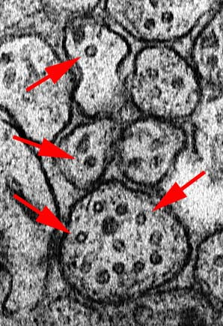
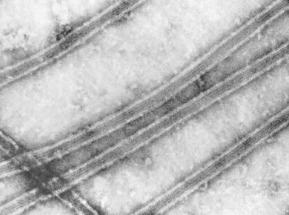

Slide 21
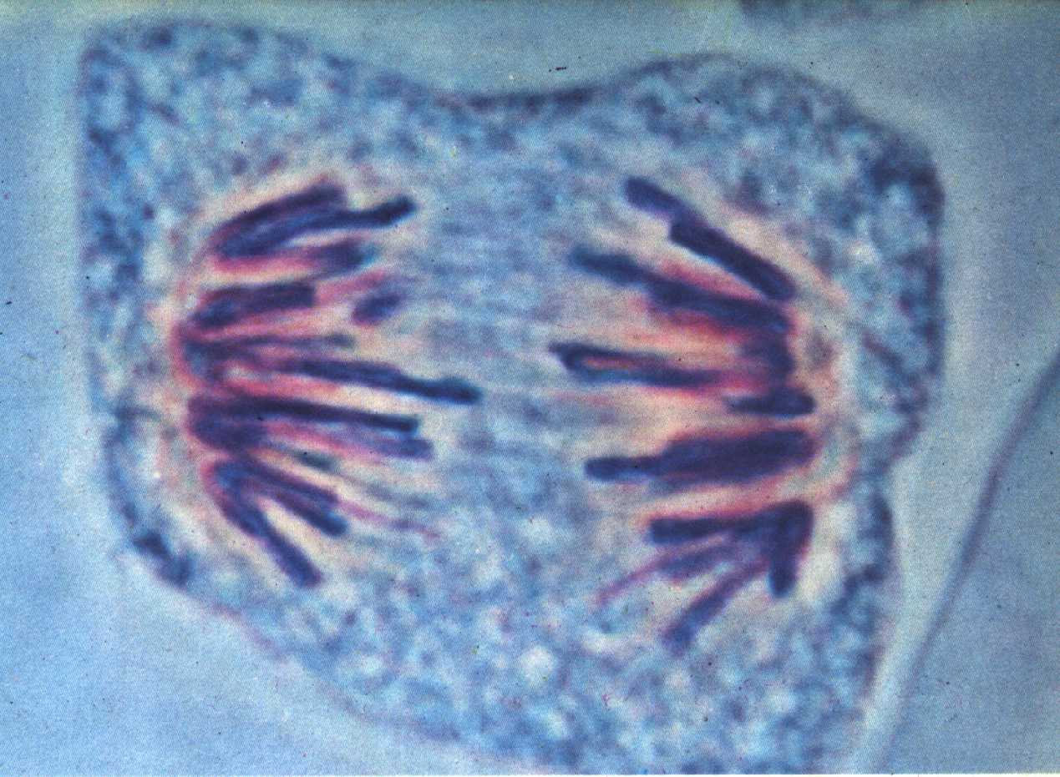
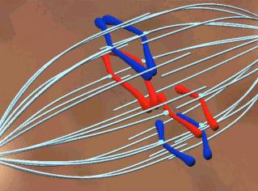

Slide 22
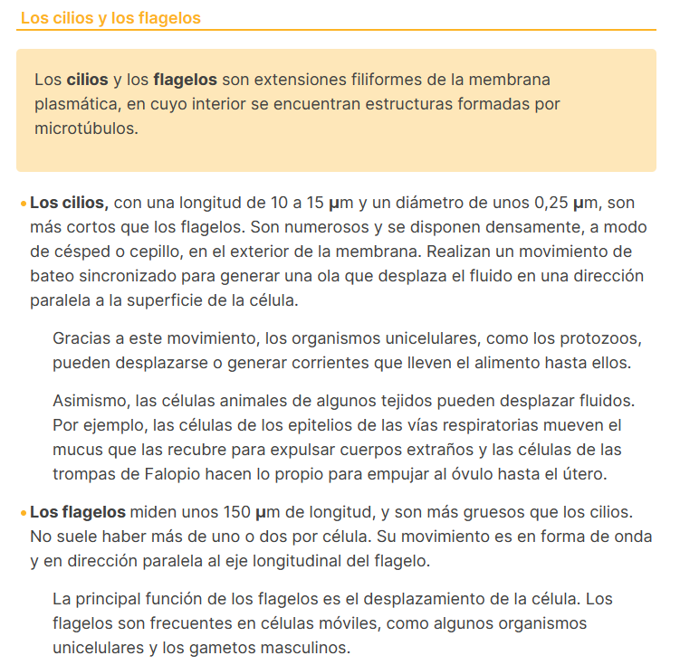
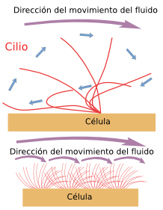
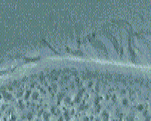

Slide 23
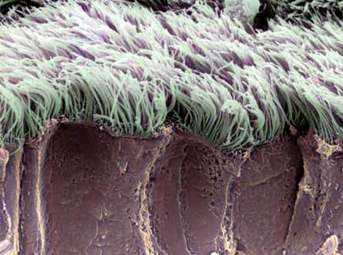
Células epiteliales ciliadas de los bronquios

Slide 24
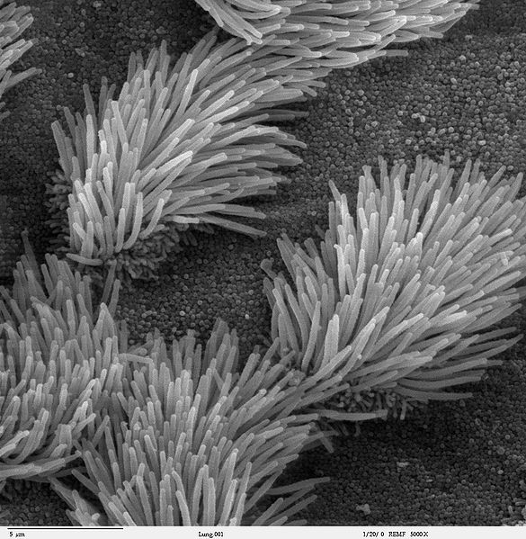
Imagen de microscopía electrónica de barrido de una muestra de epitelio cúbico monoestratificado de los bronquiolos, en la que se observan algunas células ciliadas y otras no ciliadas con microvellosidades.

Slide 25
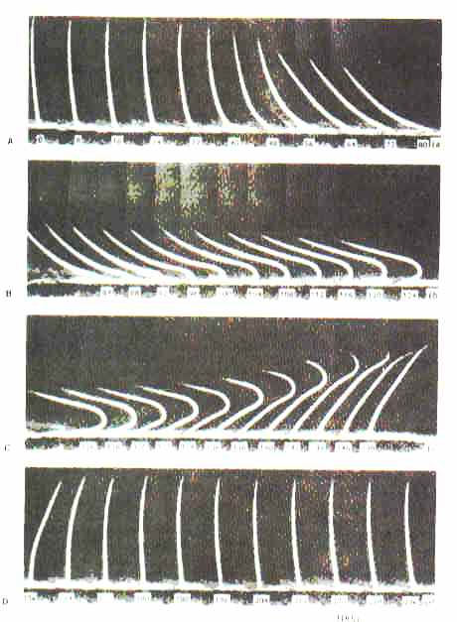


Slide 26
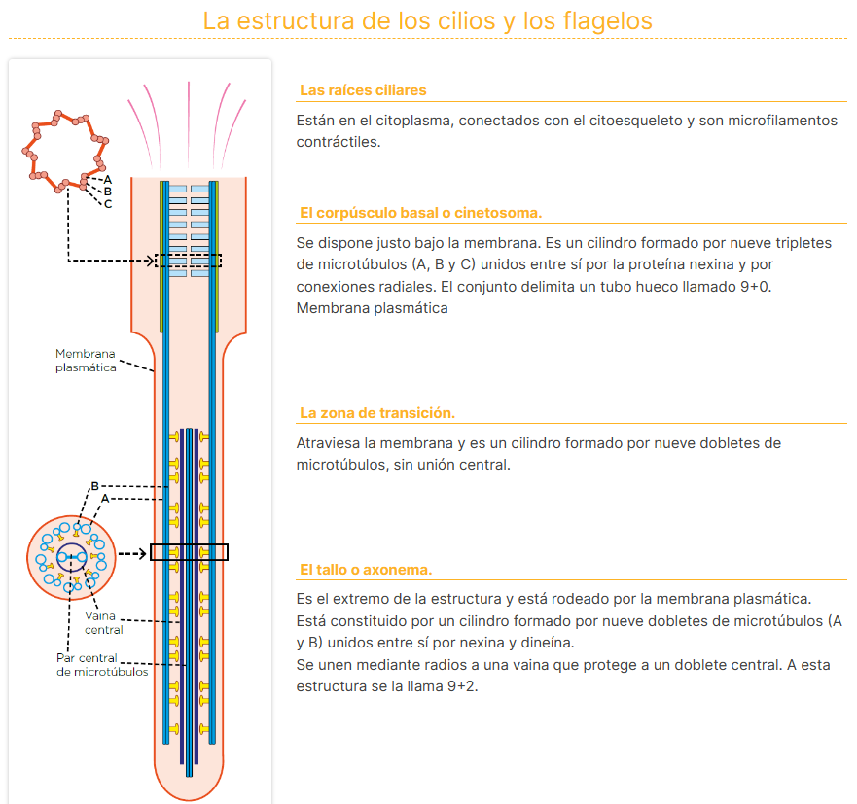
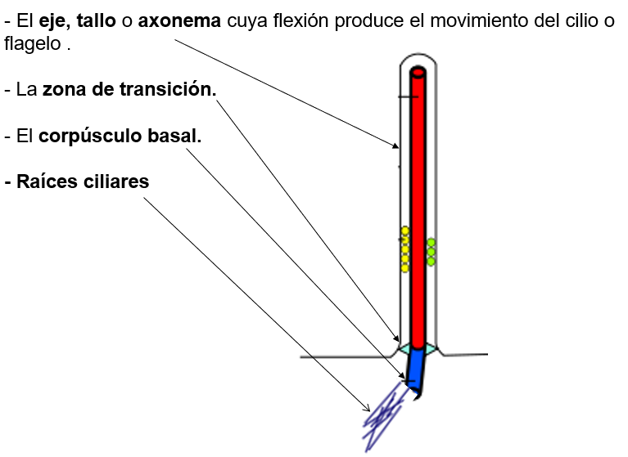
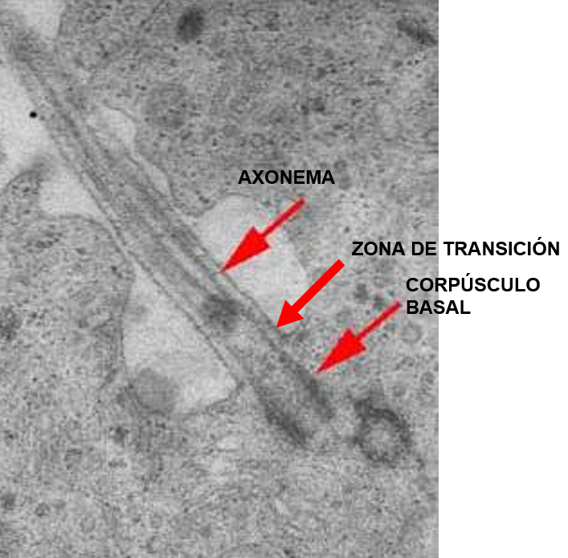

Slide 27
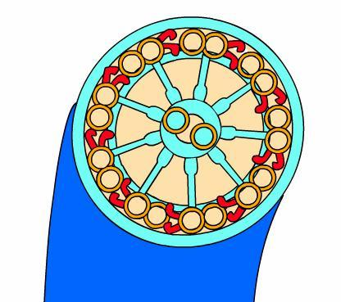



Slide 28


Slide 29


Slide 30



Slide 31


Slide 32




Slide 33



Slide 34







Slide 35



Slide 36





Slide 37




mitorribosomas
Eucariota ancestral
plastorribosomas

Slide 38


Slide 39



Polisomas

Slide 40


Slide 41


Slide 42



Slide 43


Slide 44




Slide 45
Espacio citosólico
Lumen

Slide 46

Lumen
Espacio citosólico

Slide 47


Slide 48



Slide 49


Slide 51


Slide 52


Slide 53




Slide 54



Slide 55


Slide 56


ESTRUCTURA DE UN DICTIOSOMA
Vesícula de transición
Vesícula de
secreción
Vesícula de transporte

Slide 57



Slide 58


Slide 59


Slide 60


Slide 61





Slide 62



Slide 63


Slide 64


Slide 66



Slide 67


Slide 68



Slide 69


Slide 70


Slide 71


Slide 72



Slide 73



Slide 74




Slide 75



Slide 76


Slide 79


Slide 80



Slide 82




Slide 83



Slide 84



Este proceso es importante en las células del hueso y el cartílago, que digieren la matriz extracelular del tejido, para su remodelación, y también en los hongos, para digerir sustancias del medio y después incorporarlas.

Slide 85


Los peroxisomas poseen un contenido finamente granular, que a veces se condensa en la zona central formando un nucleoide cristalino. Estas formaciones cristalinas aparecen por la acumulación de elevadas concentraciones de algunas enzimas, como la catalasa y la urato oxidasa, y le confieren una apariencia característica al microscopio electrónico.

Slide 86


Slide 87


Slide 88


Slide 89


Las luciferinas son compuestos que se utilizan para la obtención de luz en organismos bioluminiscentes. Mediante la actividad catalítica de la enzima luciferasa correspondiente, reaccionan con oxígeno (oxidación). Por el cambio, la mayoría de los grupos funcionales eliminados de la luciferina liberan energía en forma de luz. Tanto las luciferinas como las luciferasas son taxón específica, es decir características de cada especie.

Slide 90


Slide 91



(membrana de la vacuola)
Las vacuolas de las células animales suelen ser pequeñas, y actualmente se denominan vesículas.

Slide 92


Slide 93



Slide 94


Slide 95



Slide 96


